Slide 1



Franzinando Na FATEC

Slide 2
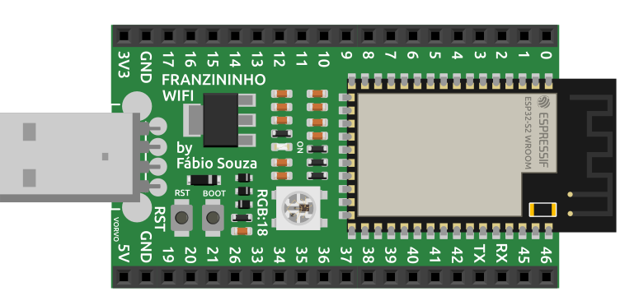
Aula 02:
Sinal Digital

Slide 3


Introdução ao Python
Python é uma linguagem bastante poderosa e apresenta uma estrutura sintática muito simples em comparação as principais linguagens do mercado.
É uma linguagem interpretada e fracamente tipada (não precisamos declarar o tipo de uma variável, por exemplo).

Slide 4
Estrutura Condicional (if-else)
A estrutura condicional é uma seção que ajuda a definir condições para a execução de determinados blocos de comandos.
Em vez de executar tudo de vez, sem nenhuma interrupção, o programa deve parar para executar um teste e decidir qual caminho seguir.

Slide 5
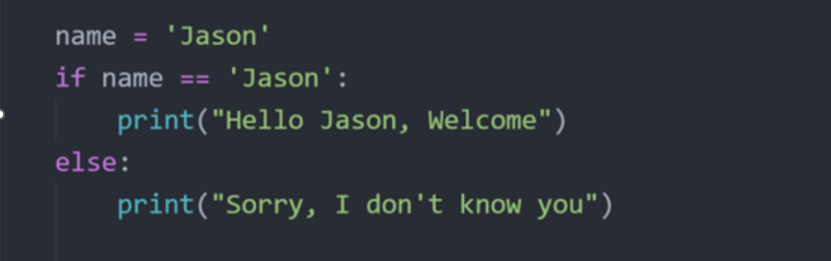
Estrutura Condicional (if-else)

Slide 6
Operadores Lógicos
Operadores nos possibilitam construir um tipo de teste muito útil e muito utilizado em qualquer programa: os testes lógicos.
Os três tipos de Operadores Lógicos são: and, or e not.

Slide 7
Operadores Lógicos
AND: Retorna True se ambas as afirmações forem verdadeiras
OR: Retorna True se uma das afirmações for verdadeira
NOT: Retorna Falso se o resultado for verdadeiro

Slide 8
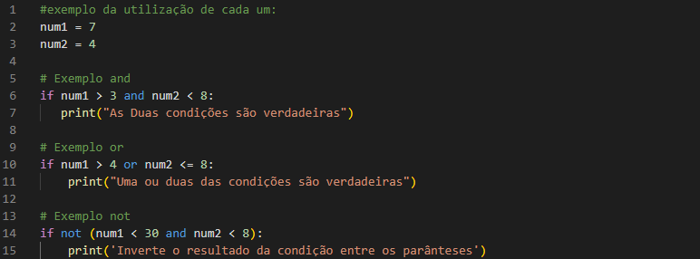
Exemplos Operadores Lógicos

Slide 9

Sinal Digital
Sinal Digital possui uma quantidade limitada, geralmente é representado por dois números, sendo eles 0 e 1. Assim o Sinal digital é definida para instantes de tempo e o conjunto de valores quem podem assumir é finita.

Slide 10
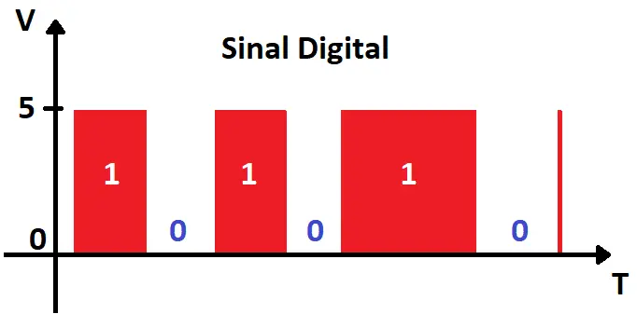

Slide 11
Hello World
Agora vamos fazer o nosso ‘Hello World’ das plaquinhas microcontroladas, mais conhecido como Blink (pisca-pisca), onde vamos visualizar o conceito de uma saída digital.

Slide 12
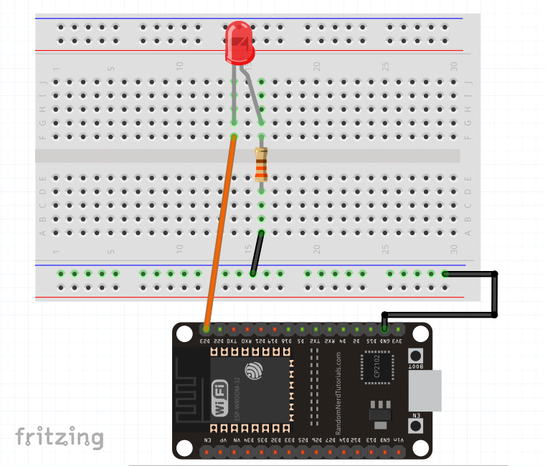
Primeira Montagem

Slide 13
Código - Saída digital
Na primeira linha, vamos importar a função Pin do módulo machine, que nos possibilita ter acesso aos pinos da placa:

Slide 14
Código - Saída digital
Agora, vamos importar a função sleep da biblioteca time, utilizada para intervalos de temporização.

Slide 15
Código - Saída digital
Agora, vamos importar a função sleep da biblioteca time, utilizada para intervalos de temporização.

Slide 16
Código - Saída digital
Vamos configurar o nosso pino como uma saída digital. Para isso, vamos chamar a função Pin, entre parênteses, primeiro vamos identificar qual o pino estamos utilizando e depois dizer se uma saída ou uma entrada digital (OUT / IN). Todas essas informações devem estar atribuídas ao objeto led

Slide 17
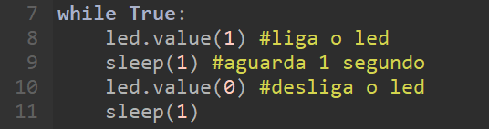
Código - Saída digital
Por fim, criarmos o laço de repetição infinita, mais conhecido como loop e para esse objetivo utilizamos o while True. Dentro do laço, começaremos ligando o nosse led (colocando ele no estado 1) para isso vamos chamar a função led.value( )

Slide 18
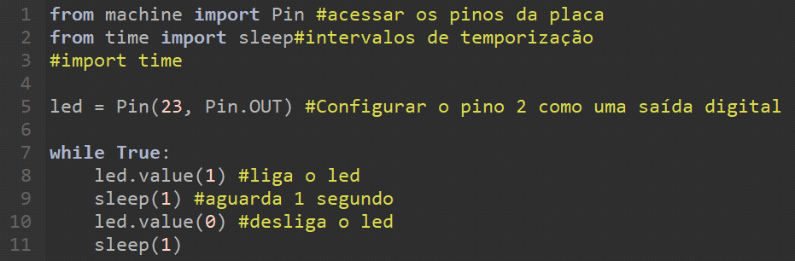
Código - Saída digital

Slide 19
Entrada digital
No segundo código, aprenderemos a configurar o pino como uma entrada digital, que é muito similar ao que já vimos, apenas com algumas mudanças.

Slide 20
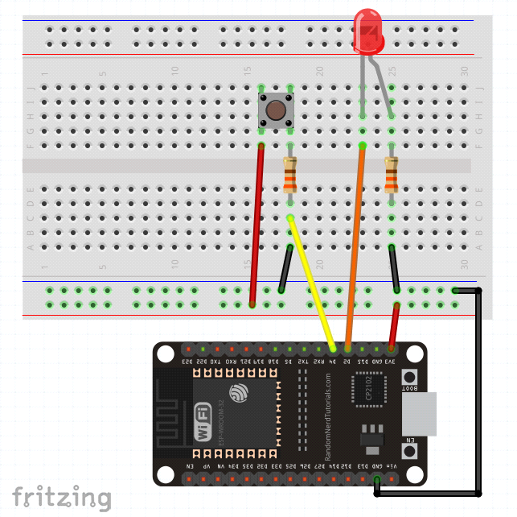
Montagem

Slide 21
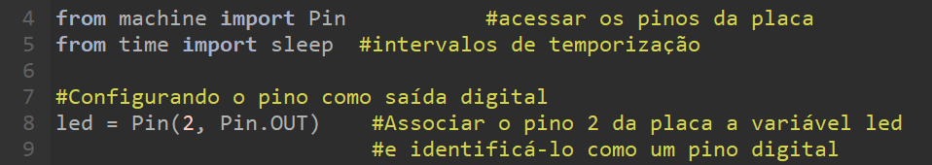
Código 2 – Entrada Digital
Aqui, importaremos os mesmos módulos usados no exemplo anterior e configuraremos um pino como uma saída digital:

Slide 22

Código 2 – Entrada Digital
Agora, vamos configurar o pino como uma entrada digital. Repetiremos o mesmo procedimento seguido para uma saída digital, a única diferença é que usaremos o IN invés de OUT:
Em sequência, vamos criar uma variável chamada estado que será iniciada com o valor 0:

Slide 23
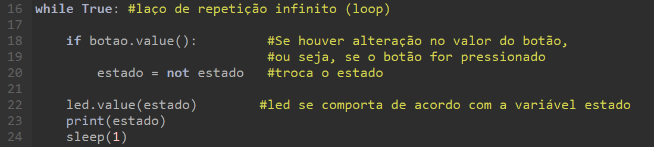
Código 2 – Entrada Digital
Agora, , criaremos o nosso loop. Dentro do laço, utilizaremos a condição if, onde caso o botão seja pressionado, o valor armazenado na variável estado é trocado e, consequentemente, o estado do led também é trocado:

Slide 24
Código 2 – Entrada Digital
Agora, , criaremos o nosso loop. Dentro do laço, utilizaremos a condição if, onde caso o botão seja pressionado, o valor armazenado na variável estado é trocado e, consequentemente, o estado do led também é trocado:

Slide 25
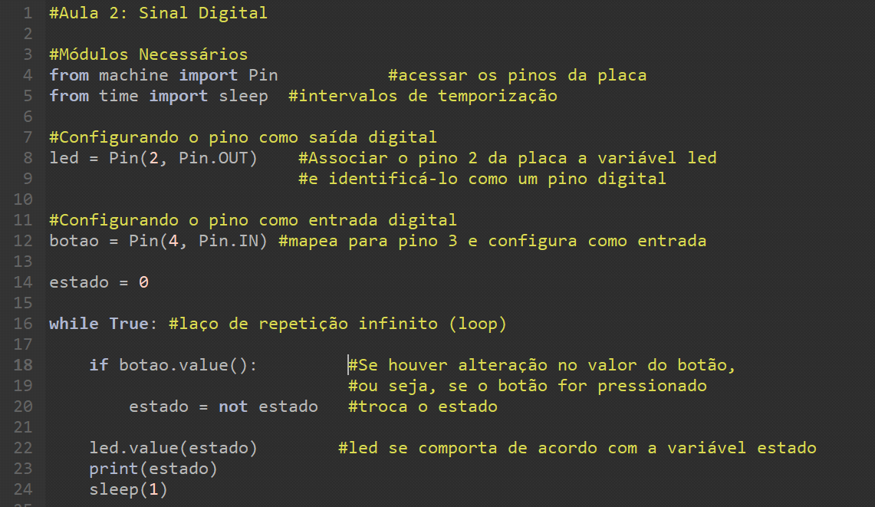
Código 2 – Entrada Digital

Slide 26
Exercício para fazer em sala
Ao pressionar um botão, faça um led piscar. Para esse exercício, você vai utilizar a montagem do exemplo 2.

Slide 27
Exercício 1
Faça um semáforo de trânsito usando três LEDs (vermelho, verde e amarelo), cada um em um pino digital do Arduino. Faça-os acender conforme a sequência:
LED verde aceso por 55, enquanto outros LEDs estão apagados.
LED verde apaga, LED amarelo acende por 2s, LED vermelho continua apagado.
LED amarelo apaga, LED vermelho acende por 5s, LED verde continua apagado.
LED vermelho apaga, LED verde acende por 5s, LED amarelo continua apagado.
[repetir a sequência]

Slide 28
Exercício 2
Faça um semáforo de trânsito para carro e pedestres usando cinco LEDs (2x vermelho, 2x verde e 1x amarelo), cada um em um pino digital do Arduino. Faça-os acender conforme a sequência:
LED verde carro e LED vermelho pedestre iniciam acesos. Demais LEDs
apagados.
Se botão de pedestre for pressionado, então:
LED verde carro apaga; LED vermelho de pedestre se mantém aceso.
LED amarelo pisca 2x em intervalo de 0,5s.
LED amarelo e LED vermelho pedestre apagam: LED verde pedestre e
LED vermelho carro acendem por 5s.
LED verde pedestre e LED vermelho carro apagam.
LED vermelho pedestre e LED verde carro acendem.
Se o botão não for pressionado, não acontece nada.
Fim do código.

Slide 29
Referências
SOUZA, Fábio. Entradas e Saídas Digitais. Disponível em: https://docs.franzininho.com.br/docs/franzininho-wifi/exemplos-circuitpython/entradas-saidas-digitais

